Slide 1
게임데이터 분석
202227026 정지원

Slide 2
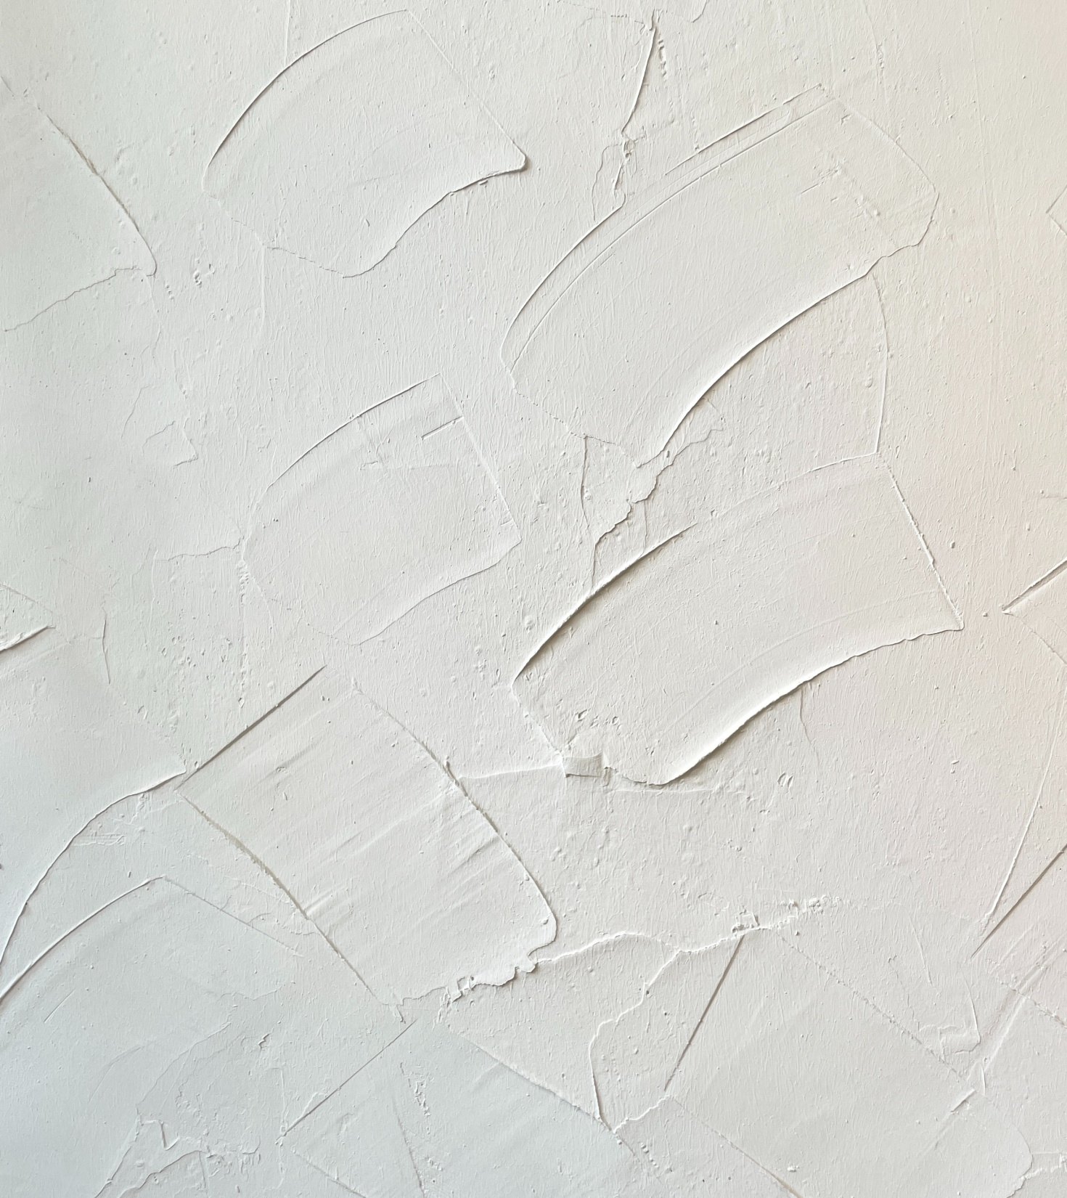
목차
1
데이터의 종류
2
수집한 이유
3
수집 결과

Slide 3
1
데이터의 종류

Slide 4
Part 1
게임 접속 시간
플레이어가 게임을 접속하는 시간을 측정하였습니다
평균 데이터
( 1일 플레이 타임 기준 )
플레이어 | 게임 시작(접속) 시간
A | 18:00
B | 18:03
C | 18:20
D | 17:54
평균 접속 시간 | 18:00
평균적으로 오후6시 이후에 플레이어들이 주로 접속을 한다는 것을 알 수 있습니다.

Slide 5
최대 강화 수치
플레이어가 게임을 플레이 하면서 최대 어디까지 강화에 성공하였는지 측정하였습니다
평균 데이터
플레이어 | 강화 수치
A | 7
B | 6
C | 7
D | 8
평균 강화 수치 | 7
플레이어들이 게임을 플레이 하면서 대부분 최대 +7강까지 강화하는데 성공하였습니다

Slide 6
아이템 구입 횟수
플레이어가 아이템 구입 횟수에 대해서 측정하였습니다
평균 데이터
플레이어 | 무기 파괴 방지서 | 강화 확률 상승서 | 무기 가치 상승서
A | 10 | 7 | 1
B | 4 | 9 | 5
C | 7 | 10 | 6
D | 9 | 5 | 10
평균 아이템 수치 | 8 | 8 | 6
아이템의 종류는 총 세가지 이며,
플레이어들이 무기 파괴 방지서는 8장, 강화 확률 상승서는
8장, 무기 가치 상승서는 6장을 평균적으로 구입하였습니다.

Slide 7
평균 골드 획득량
플레이어가 한판의 게임에서 얼마나 되는 골드를 획득하는가에 대해서 측정하였습니다
평균 데이터
플레이어 | 평균 골드 획득률
A | 12250
B | 10500
C | 11250
D | 10700
평균 골드 획득 | 11175
플레이어가 게임을 시작하고 종료하기까지를 한판으로 보았습니다.
플레이어들은 평균적으로 11,175 골드를 획득하였습니다.

Slide 8
2
데이터 수집 이유

Slide 9
Part 2
1. 게임 접속 시간
플레이어가 게임에 접속한 시간을
측정하여 플레이어가 주로 플레이하는 시간대를
구하여서 시간대별 콘텐츠나 이벤트 개발이
가능한지 확인해보고자 수집하였습니다

Slide 10
2. 최대 강화 수치
현재 적용된 확률 속에서 플레이어가 평균적으로 어디까지의 강화
수치에 도달할 수 있을지 확인을 한 뒤에 강화 확률을 조정하여서
게임의 밸런스를 맞춰보고자 수집을 하였습니다

Slide 11
3. 아이템 구입 횟수
아이템 구입 횟수를 평균적으로 구해서
플레이어가 주로 어떠한 아이템을 가장 많이 구입하는지,
사용이 거의 안되는 아이템은 무엇인지 알아보고 비주류
아이템들은 변경, 삭제 그리고 새로운 아이템 추가, 아이템 가격
조정을 위해서 수집하였습니다

Slide 12
4. 평균 골드 획득량
한판(게임을 시작하고 종료하기까지)의 게임에서 플레이어가
골드를 얼마나 획득하는지 체크를 하고 무기 판매 골드 획득량,
아이템인 무기 가치 상승서의 골드 가치 상승량 을 조정을 하여서
골드 밸런스를 맞추기 위하여 수집하였습니다

Slide 13
3
수집 결과

Slide 14
Part 3
수집 결과
1.게임 접속 시간
2.최대 강화 수치
플레이어들이 게임에 주로 접속하는 시간이 오후6시 이후 라는 것을 알게 되었고 이로 인해서 시간대별 콘텐츠나 이벤트들의 실행 가능성이 있다는 것을 알게 되었습니다.
평균적으로 플레이어들이 성공한 최대 강화 수치는 7강으로 아이템을 사용한 것을 감안하면 최대 강화 수치가 낮다고 판단이 되었고 강화 확률 조정이 필요하다는 것을 알게 되었습니다.

Slide 15
수집 결과
3.아이템 구입 횟수
4.평균 골드 획득량
플레이어들이 평균적으로 구입한 아이템횟수는
무기 파괴 방지서 8회
강화 확률 상승서 8회
무기 가치 상승서 6회
구입을 하여 이용한다는 것을 알게 되었고 무기 가치 상승서가 앞의 두개의 아이템에 비해서 사용 빈도가 적어서 약간의 상향 조정이 필요하다는 것을 알게 되었습니다.
플레이어들의 평균 골드 획득량은 11,175 골드를 획득 하였다는 걸 알게 되었고 평균 골드 획득량이 아이템 구입 비용에 비해서 골드 획득량이 적다고 판단이 되어서 무기 판매 골드 획득량을 상향 조정 해야 한다는 것을 알게 되었습니다.

Slide 16
감사합니다

